Slide 1

Příprava
Centrálního portálu českých knihoven
Seminář účastníků SK ČR – 29.11.2013
Vít Richter
Národní knihovna ČR
vit.richter@nkp.cz
Podklady: PhDr. Bohdana Stoklasová

Slide 2








8 směrů pro rozvoj knihoven
Knihovna
jako místo
Digitální
knihovna
Diverzifikace
funkcí
Rovnost
šancí
Klasická
knihovna
Vzdělávání,
čtenářská
gramotnost
Pracovníci
knihoven
Efektivita
výkon

Slide 3
Digitální
knihovna
Knihovna
jako místo
Diverzifikace
funkcí
Rovnost
šancí
Klasická
knihovna
Vzdělávání,
čtenářská
gramotnost
Pracovníci
knihoven
Efektivita
výkon

Slide 4
8 směrů pro rozvoj knihoven
Knihovna
jako místo
Digitální
knihovna
Diverzifikace
funkcí
Klasická
knihovna
Rovnost
šancí
Vzdělávání,
čtenářská
gramotnost
Pracovníci
knihoven
Efektivita
výkon

Slide 5


8 směrů pro rozvoj knihoven
Centrální
portál
knihoven
Knihovna
jako místo
Digitalizace
Diverzifikace
funkcí
Rovnost
šancí
Klasická
knihovna
Vzdělávání,
čtenářská
gramotnost
Pracovníci
knihoven
Efektivita
výkon

Slide 6

Situace dnes – bez CPK (ostrovy)

Slide 7
Uživatelé dnes
prohledávají katalogy a informační zdroje knihoven v různých, často nepřívětivých rozhraních
nemají možnost najít veškeré dostupné informační zdroje vzhledem k jejich roztříštěnosti
dojíždějí kvůli dokumentům a různé administrativě do mnohdy vzdálených knihoven
registrují se ve všech knihovnách, jejichž služby využívají
platí za služby různým způsobem a většinou osobně
nevědí, co všechno jim mohou knihovny nabídnout, protože neexistuje jedno společné místo, kde by se to mohli dozvědět
Služby knihoven a jimi nabízené informační zdroje jsou v dnešní době rozptýlené, a tedy těžko dostupné.

Slide 8
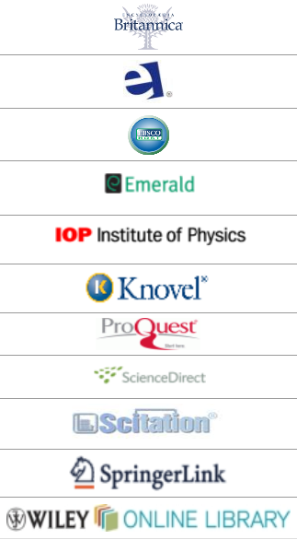








Knihovny nabízí velké množství zdrojů
Katalogy jednotlivých knihoven
Bibliografické databáze
Licencované elektronické
informační zdroje
Souborné katalogy
Digitální knihovny a repozitáře

Slide 9
Knihovny nabízí velké množství zdrojů, ale…
Katalogy jednotlivých knihoven
Bibliografické databáze
Licencované elektronické
informační zdroje
Souborné katalogy
Digitální knihovny a repozitáře

Slide 10
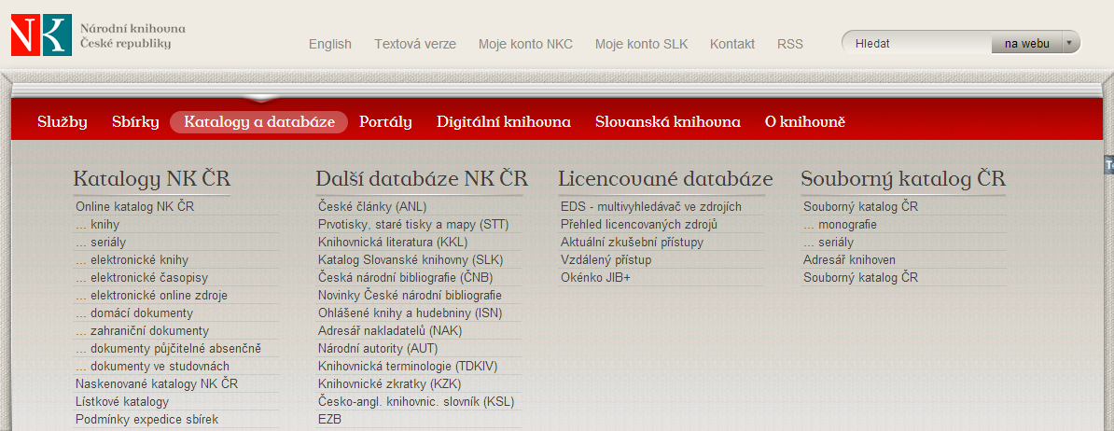
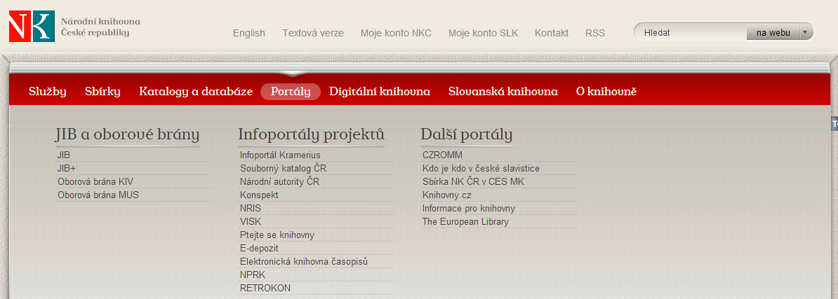
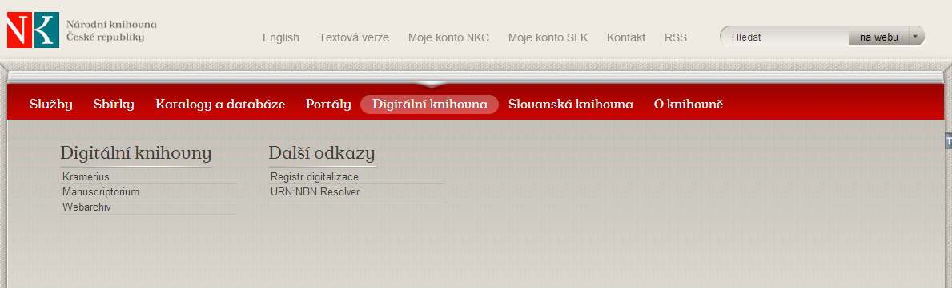
Co a jak nabízíme
Normální smrtelník nemůže pochopit, kde a co má hledat…

Slide 11
Hlavní cíl
Vytvořit silný centrální portál poskytující kvalitní, pohotové služby, které umožní klientům získat požadovaný dokument v tradiční tištěné nebo digitální formě nebo informaci kdykoli, odkudkoli a kdekoli.
Jednotné rozhraní systému knihoven
Snížení roztříštěnosti zdrojů
Integrace a zpřístupnění tištěných a digitálních zdrojů
Získat služby kdykoliv odkudkoliv 24 hodin denně
Zprostředkovat služby ze všech zapojených knihoven
Jednodušší vyhledávání - jako Google

Slide 12

Budoucnost s CPK (střecha)

Slide 13
Dílčí cíle – pracovní skupiny
Hlavní garant projektu: Ing. Martin Lhoták – KNAV ČR
Silný portál - základní stavební kámen pro přístup do systému knihoven (B. Stoklasová).
Sdílení uživatelských identit a využití systémů on-line plateb za služby (P. Žabička - MZK).
Koordinace přístupu knihoven a uživatelů k informačním zdrojům (M. Svoboda - NTK).
Optimalizace systému meziknihovních výpůjčních služeb a DODO (K. Košťálová – NK ČR).
Vytvoření podmínen k k tomu, aby každá knihovna působila jako rozhraní pro vstup do celého systému knihoven a každý knihovník byl schopen poskytnout komplexní službu

Slide 14
CPK umožní
najít katalogy a informační zdroje různých knihoven na jednom místě
pracovat se všemi zdroji v jednom uživatelsky přívětivém rozhraní
provést fyzickou registraci pouze v jedné knihovně a dále využívat služby všech českých knihoven pomocí online registrace (včetně online plateb)
získat přístup k požadovaným dokumentům přímo z domova, zdarma nebo za přijatelný poplatek, případně na vyhrazených počítačích v budovách knihoven
zjistit informace o českých knihovnách a jejich službách přehledně z jednoho místa
Cílem připravovaného Centrálního portálu českých knihoven Knihovny.cz je zastřešit fondy a služby českých knihoven a nabídnout k nim přehledný a komfortní přístup z jednoho místa.

Slide 15
Pilotní projekt – zahájení v roce 2015
Zakládající knihovny:
Knihovna Akademie věd
Národní knihovna ČR
Moravská zemská knihovna
Městská knihovna v Praze
Národní technická knihovna
Národní lékařská knihovna
Městská knihovna Kutná Hora
Jihočeská vědecká knihovna v Českých Budějovicích
Krajská knihovna Františka Bartoše, Zlín
Moravskoslezská vědecká knihovna v Ostravě
Studijní a vědecká knihovna Plzeňského kraje
Studijní a vědecká knihovna v Hradci Králové
Městská knihovna Tábor
Univerzita Tomáše Bati ve Zlíně – Knihovna
Knihovna Národního muzea
Masarykova Univerzita – Knihovnicko-informační cen
Organizace a financování
Volba vhodné organizační formy
  Sdružení, konsorcium
Smlouva o spolupráci na společném projektu
Finanční podpora ze státního rozpočtu – MK ČR – Program VISK
Spolupodíl zúčastněných knihoven
Dlouhodobá udržitelnost systému
Rozhodovací procesy a pravomoci
Řízení systému

Slide 16
Příprava portálu
Zpracování a zveřejnění Projektového záměru
Vytvoření a zprovoznění informačního portálu projektu http://www.knihovny.cz
Oslovení firem potenciálních dodavatelů s žádostí o informace
Vyhodnocení odpovědí, testování vzorků
Současnost: druhá etapa testování možných systémů
  Možností zapojení a integrace jednotlivých AKS
Příprava, realizace a vyhodnocení výsledků průzkumu potřeb a očekávání knihoven a uživatelů
Příprava základu a zadávací dokumentace
2014 – Příprava výběrového řízení
2015 – zahájení provozu portálu – zapojení 15 knihoven
2015 – 2020 – postupné zapojování dalších knihoven

Slide 17


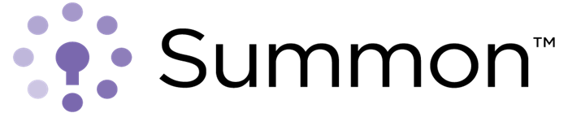


Základ portálu: discovery systém
= centrální index

Slide 18
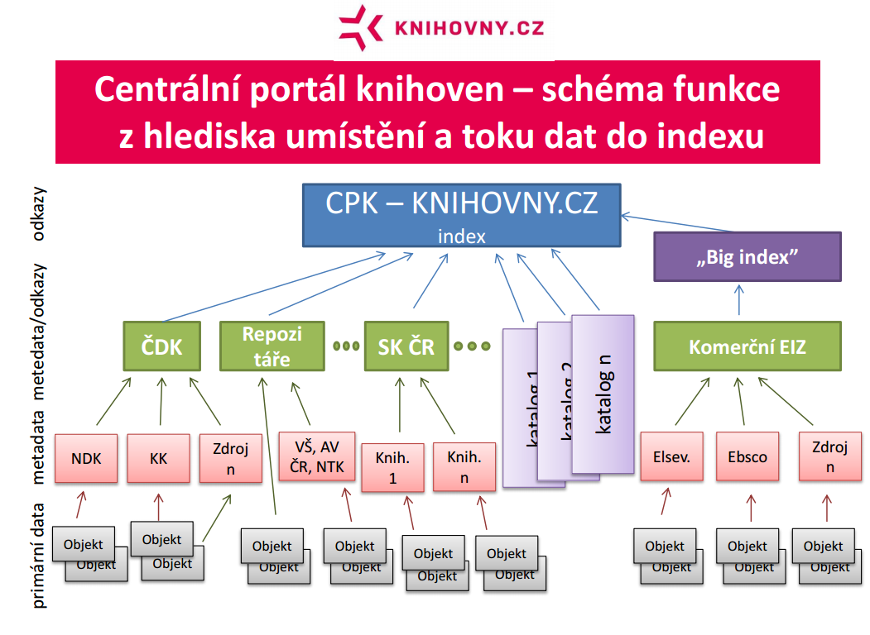

Slide 19
Sdílení identit – jedna registrace
Cíl: uživatel registrovaný v jedné knihovně může využívat služby jiných knihoven a celého systému knihoven
Dvě varianty registrace:
  Online registrace pro služby poskytované online
  Pro fyzické výpůjčky nutná návštěva knihovny + doregistrace
Technické řešení: využití systému mojeID
  Zapojení knihoven do využívání mojeID - Implementace mojeID do knihovních systémů: Aleph - vyřešeno v MZK, není součástí lokální distribuce; KP-Sys - implementováno; Clavius, Cosmotron, Koniáš, DaWinci - různá stadia přípravy,
  mojeID – sleva pro knihovny z 1000 Kč na 1 Kč
Problémy
  Ochota knihoven uznávat uživatele registrované v jiné knihovně
  Ztráta nebo dělení příjmů z registrace

Slide 20
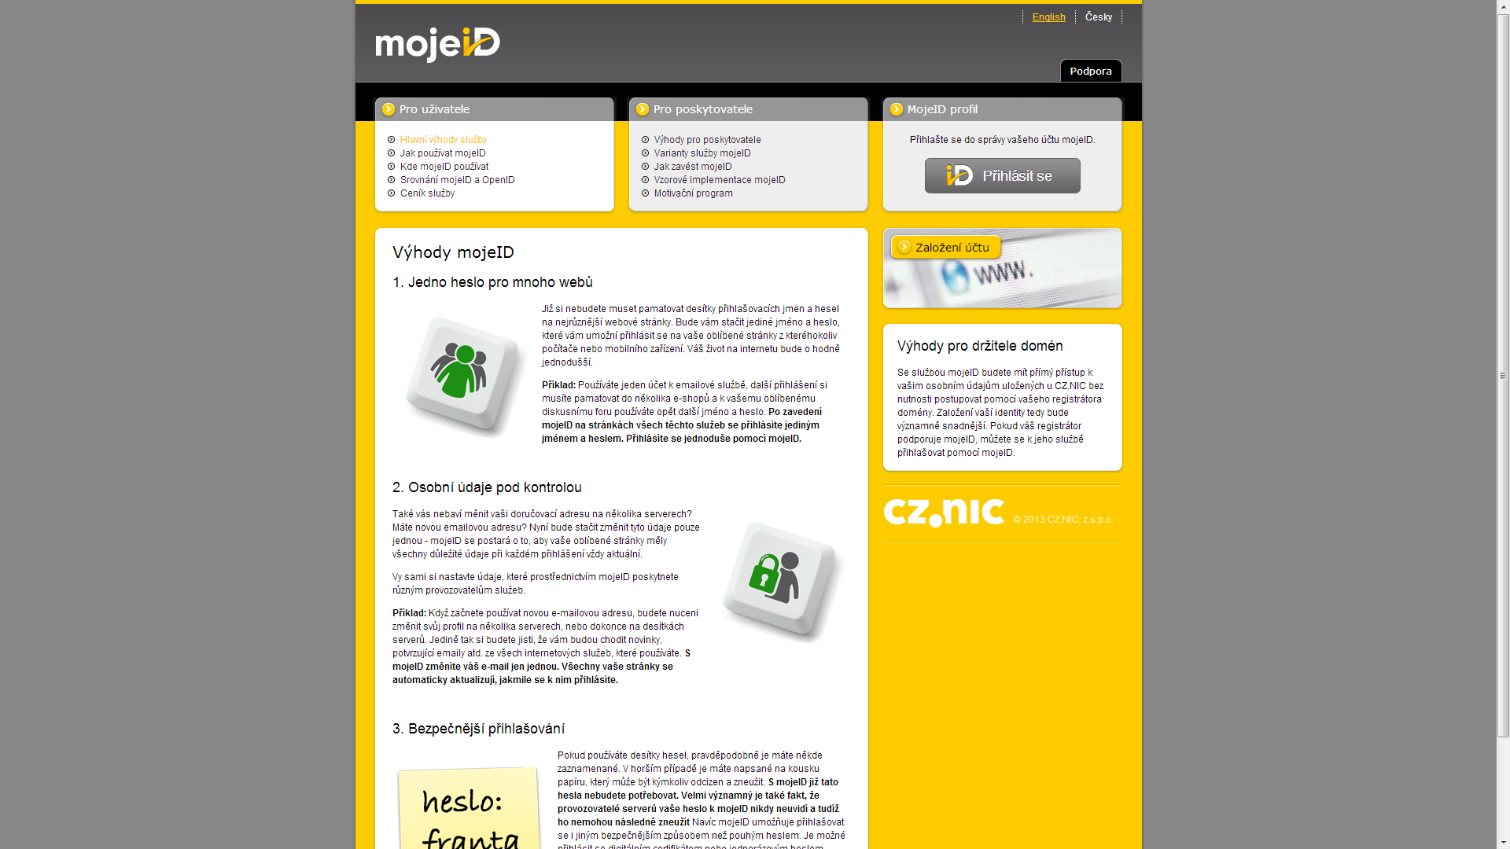

Slide 21
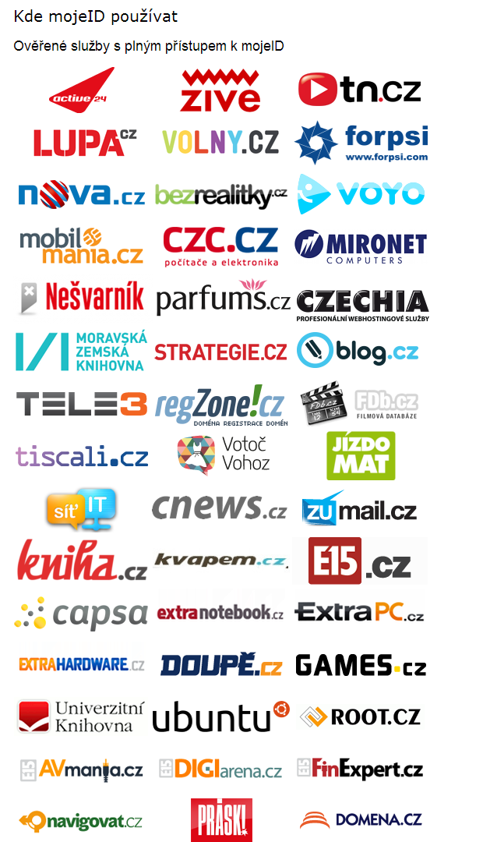
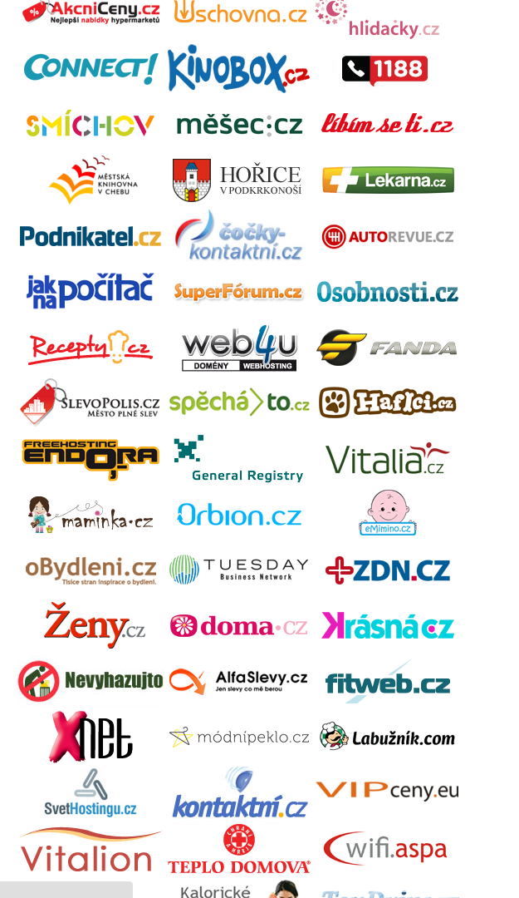

Slide 22
Online platby za služby a poplatky
Cíl online plateb – získat okamžitě přístup ke službě, omezit fyzické návštěvy knihovny
Různé formy
Platba pomocí uživatelského konta
Platba kartou nebo příkazem z účtu
Možnosti řešení
Příprava zadávací dokumentace pro výběrové řízení na dodavatele a provozovatele platebního systému CPK
  NTK ochota provozovat platební systém pro všechny knihovny?
  MojeID uvažuje o možnosti stát se i platební metodou?

Slide 23
Meziknihovní služby a DODO
Získání informací o možnostech implementace protokolu ISO ILL v AKS užívaných v ČR, návrh alternativních možností částečného využití ISO ILL
Prověření možnosti vytvoření centrálního ILL manažéra jako alternativy k využití ISO ILL
Analýza stavu systému DODO (nyní v ČR 4+1 – snaha o sjednocení nebo propojení)
Jednání s DILIA o snížení autorských poplatků

Slide 24
CPK a Souborný katalog ČR
SK ČR – jeden z důležitých integračních zdrojů
Rozšíření funkcionality
  Informace o dostupnosti dokumentu
  Periodika – přizpůsobit službám EDD
Adresář knihoven

Slide 25
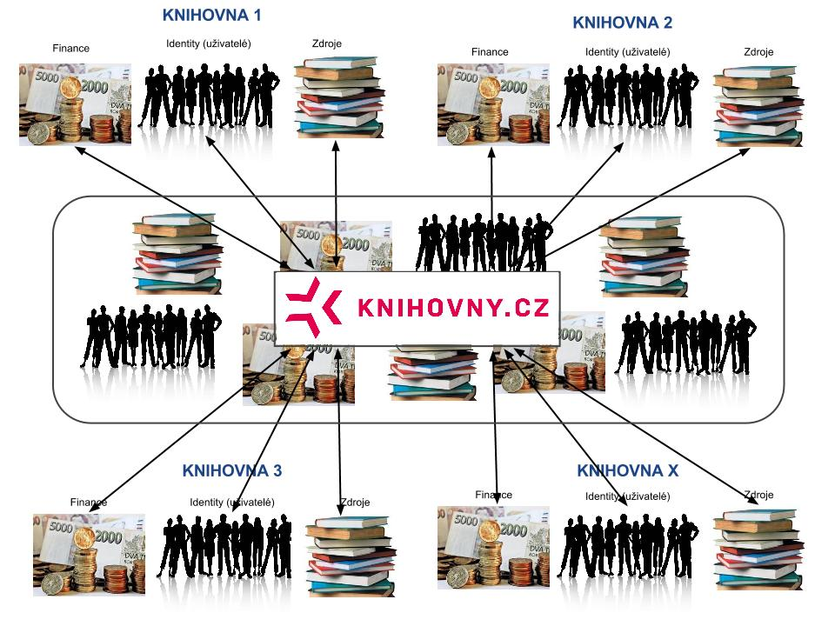

Slide 26
Výhledy a rizika do roku 2020
Scénář A - Pilotní fáze projektu proběhne úspěšně, CPK bude atraktivní i pro další české knihovny. Centrální portál bude využívat většina českých knihoven.
Scénář B - Výsledky pilotní fáze projektu nebudou přesvědčivé, knihovny zůstanou u svých původních systémů, nebo využijí jen část funkcí CPK (např. centrální index, online platby, sdílení identit), CPK nebude atraktivní pro další české knihovny.
Scénář C - Neproběhne ani pilotní fáze projektu – projekt nebude vůbec prakticky zahájen.

Slide 27
A,B nebo C – na čem záleží výsledek?
Ochota ředitelů knihoven podílet se aktivně na přípravě, testování a realizaci CPK (+)
Obsazení pracovních skupin kvalitními odborníky (+)
Zájem potenciálních dodavatelů řešení (firem) pro CPK (+)
Vyřešení organizačního a finančního zajištění projektu včetně dlouhodobé udržitelnosti (?)
Nalezení uspokojivého hotového a komplexního řešení za rozumnou cenu (?)
Odvaha otevřít a řešit dlouho odkládané problémy - velké množství souborných katalogů v ČR, charakter SK ČR, roztříštěnost DODO, různý postoj k MVS, ceny služeb, dodržovaní pravidel a lhůt atd. (?)

Slide 28
Hlavní závěry z obou průzkumů
Knihovny i uživatelé mají o CPK zájem
Stejně jako v JIB, tak i v CPK budou mít z hlediska využití větší význam české než zahraniční zdroje
Stejně jako v JIB, tak i v CPK budou mít z hlediska využití větší význam volné než placené zdroje
Uživatelé nejsou ochotni do knihoven cestovat
Uživatelé jsou ochotni platit za dodávku dokumentů do domu
Knihovny jsou ochotné obsloužit „cizí“ uživatele
Souborný katalog má velký význam pro knihovny, ale ne pro uživatele
JIB má velký význam pro knihovny, ale ne pro uživatele
U CPK se knihovny nejvíce obávají nutnosti vynaložení dalších finančních prostředků, za největší riziko považují nedostatek financí na pořízení a provoz kvalitních technologií pro CPK
U knihoven se objevuje vysoké procento odpovědí typu „nevím“, „nedovedu posoudit“. Informovanost o projektu je nedostatečná, v posledních měsících se osvědčily přednášky a workshopy přímo v knihovnách, nutno rozšířit

Slide 29
Zájem o CPK – hodnocení přínosu
Uživatelé (z pilotních knihoven): 83% (49% rozhodně ano, 34% spíše ano)
Knihovny celek: 90% (61% rozhodně ano, 29% spíše ano)
Pilotní knihovny: 100% (80% rozhodně ano, 20% spíše ano)
Závěr: Uživatelé i knihovny mají o CPK zájem.

Slide 30
Využití SK ČR
Uživatelé: 24% (často 9%, výjimečně 15%)
Knihovny celek: 81% (často 58%, výjimečně 23%)
Pilotní knihovny: 100% (často 100%)
Závěr: SK ČR má velký význam pro knihovny, ale ne pro uživatele

Slide 31
Využití JIB
Uživatelé: 18% (často 5%, výjimečně 13%)
Knihovny celek: 66% (často 43%, výjimečně 23%)
Pilotní knihovny: 100% (často 100%)
Závěr: JIB má velký význam pro knihovny, ale ne pro uživatele

Slide 32
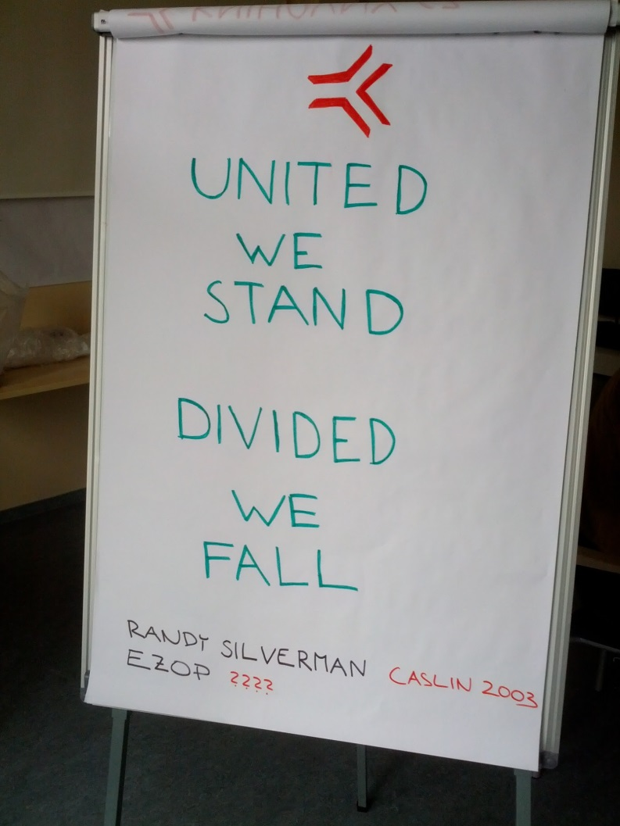
Co přinese CPK (nejen) veřejným knihovnám

Slide 33
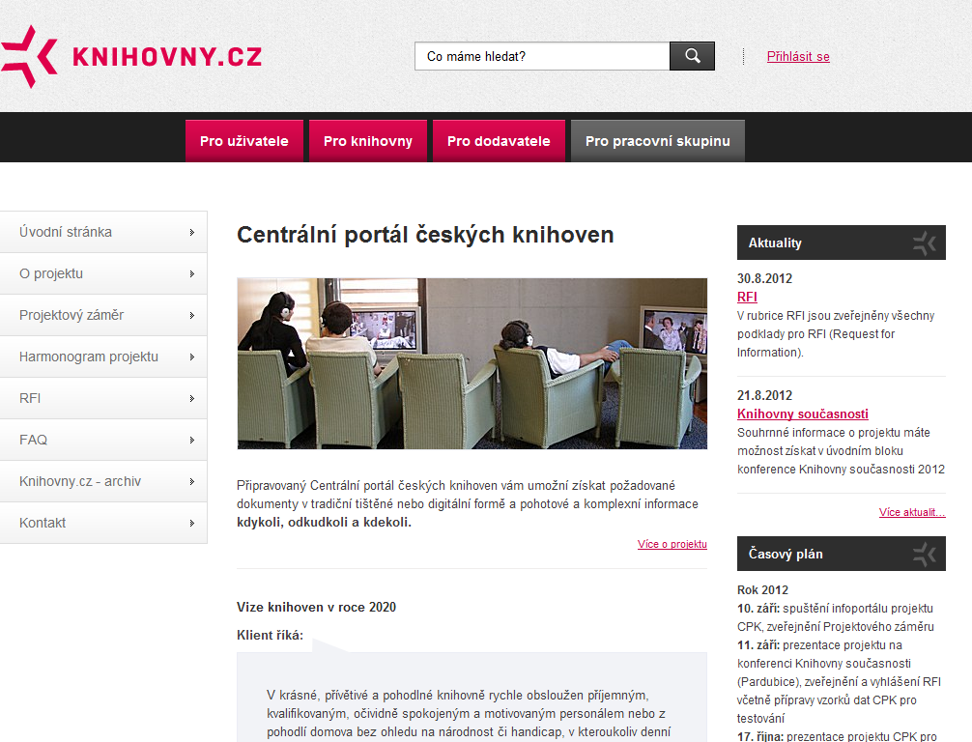
www.knihovny.cz

Slide 34
Kde hledat informace
Centrální portál českých knihoven
  www.knihovny.cz
Aktuální informace o Koncepci a její implementaci
  http://ukr.knihovna.cz
Propagace Koncepce, informační semináře:
  http://koncepce.knihovna.cz

Slide 35
Příprava
Centrálního portálu českých knihoven
Seminář účastníků SK ČR – 29.11.2013
Vít Richter
Národní knihovna ČR
vit.richter@nkp.cz
Podklady: PhDr. Bohdana Stoklasová

